Slide 1
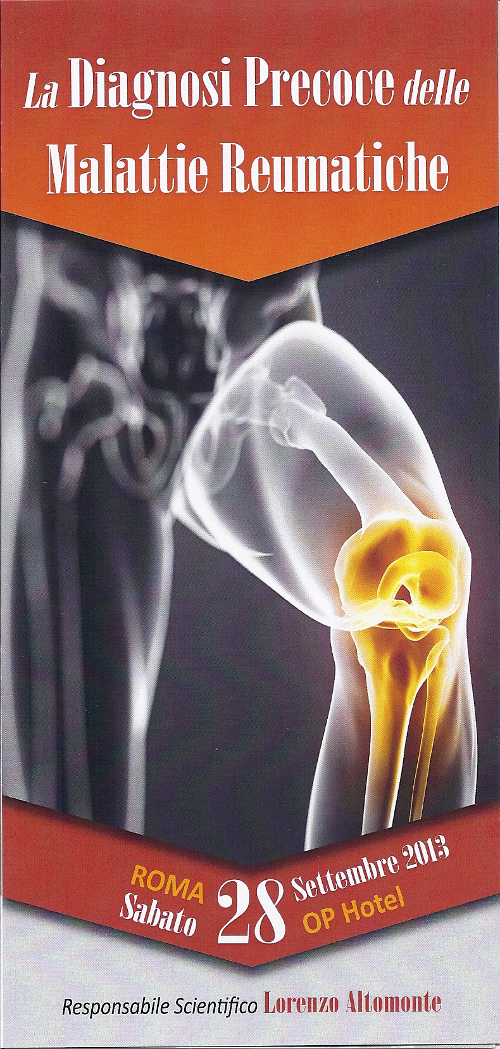
DIAGNOSI PRECOCE
DELLE spondiloENTESOartriti
GIUSEPPE ZACCARI
ASL ROMA C OSPEDALE CTO A.ALESINI
DIRIGENTE MEDICO U.O.C. REUMATOLOGIA
UNIVERSITA’ DEGLI STUDI DI ROMA “ TOR VERGATA ”
DOCENTE DI “ REUMATOLOGIA ” e “ IMMUNOLOGIA ”

Slide 2
SPONDILOENTESOARTRITI
DEFINIZIONE
REUMATISMI INFIAMMATORI CRONICI
PATOGENESI IMMUNOLOGICA – AUTOIMMUNITARIA
PREDISPOSIZIONE GENETICA
( HLA CLASSE I : B27, ALTRI )
+
FATTORI SCATENANTI
( STRESS PSICHICI, STESS FISICI, INFEZIONI )

Slide 3
SPONDILOENTESOARTRITI
TESSUTI “ BERSAGLIO ”
HANNO COME TESSUTI – BERSAGLIO tessuti diversi da quelli dell’ Artrite Reumatoide :
  LE ENTESI ( punto di inserzione sull’osso di tendini, legamenti, capsule ):
  Tendine D’ Achille, Fascia Plantare, Cuffia Dei Rotatori , Tendini Ischiatici, Tendini Trocanterici,
  Tendini Rotulei, Epicondilo Omerale, Epitroclea
  LA CARTILAGINE FIBROIALINA ( che si trova nelle Articolazioni Sinartrodiali Semimobili )
  LE SINFISI
  L’ OSSO SUBCONDRALE O PERIARTICOLARE
  LE CAPSULE ARTICOLARI
  LE GUAINE TENDINEE ( TE NDINI FLESSORI DITA DELLE MANI E PALMO DELLE MANI )
  IL PERIOSTIO PARAARTICOLARE
LE ARTICOLAZIONI PRINCIPALMENTE COINVOLTE SONO:
  LE SINCONDROSI SACRO - ILIACHE
  LE STERNO - CLAVEARI
  LE ACROMIO - CLAVEARI
  LE COSTO - STERNALI
  LE SINFISI INTERVERTEBRALI
  LA SINFISI PUBICA
  L’ ARTICOLAZIONE MANUBRIO - STERNALE
  LE ARTICOLAZIONI COSTO - VERTEBRALI
  LE ARTICOLAZIONI INTERAPOFISARIE VERTEBRALI
  LE ARTICOLAZIONI IFD DELLE DITA DELLE MANI
  LE ARTICOLAZIONI DIARTRODIALI PERIFERICHE SOPRATTUTTO DEGLI ARTI INFERIORI
POSSONO ESSERE INTERESSATI ANCHE ORGANI EXTRAARTICOLARI:
  CUTE ( PSORIASI ), MUCOSE ( MACULE, EROSIONI, ULCERE ), OCCHI ( UVEITE ANTERIORE,
  CONGIUNTIVITE ), INTESTINO ( MICI ), CUORE ( RADICE AORTICA E SETTO MEMBRANOSO
  ATRIO-VENTRICOLARE dove passa il Fascio di His), POLMONI

Slide 4
SPA CLASSIFICAZIONE

Slide 5
EPIDEMIOLOGIA
DELLE
SPONDILOENTESOARTRITI :
MIA RELAZIONE NEL 2006

Slide 6

EPIDEMIOLOGIA
DELLE
ARTRITI SIERONEGATIVE
( SPONDILOENTESOARTRITI )
GIUSEPPE ZACCARI
ASL ROMA C OSPEDALE CTO A.ALESINI
DIRIGENTE MEDICO U.O.C. REUMATOLOGIA
UNIVERSITA’ DEGLI STUDI DI ROMA “ TOR VERGATA ”
DOCENTE DI “ REUMATOLOGIA ” e “ IMMUNOLOGIA ”

Slide 7
PREVALENZA SpA
NEL MONDO E IN ITALIA
NEL 2006
NON STUDI RIGOROSI SU LARGA SCALA DI
PREVALENZA DELLE SPA
STIMA = CIRCA 0,5%
INFERIORE
ALL’ ARTRITE REUMATOIDE

Slide 8
METANALISI PUBBLICAZIONI SCIENTIFICHE INTERNAZIONALI MULTIDISCIPLINARI ( REUMATOLOGIA, DERMATOLOGIA, GASTRONTEROLOGIA )
+ MIA ESPERIENZA PERSONALE :
PREVALENZA SpA
SPONDILITE ANCHILOSANTE CIRCA 0.4%
SpA PSORIASICA CIRCA 1%
SpA ENTEROPATICHE CIRCA 0.07%
SpA REATTIVE ? ( PROBABILMENTE CIRCA 0.1% )
PREVALENZA TOTALE STIMATA CIRCA 1.5%
+ SpA INDIFFERENZIATE
( PROBABILMENTE CIRCA UN TERZO DI TUTTE LE SpA ) = CIRCA 0,7%
PREVALENZA SpA CIRCA 2.2 %
IL TRIPLO DELL’ ARTRITE REUMATOIDE !

Slide 9
DOPO 4 ANNI
I REUMATOLOGI AMERICANI
HANNO DETTO
SOSTANZIALMENTE
LA STESSA COSA
CHE IO AVEVO DETTO
4 ANNI PRIMA

Slide 10
Quadro epidemiologico di AR e Spondiloartriti
2010
Prevalenza di SA e Spondiloartriti vs AR negli USA
1,31
0,52
0,6
%
Prevalenza delle SpA totali = 1,83%
vs AR = 0,6%
Helmick CG et al. Arthritis Rheum 2008
Le SpA risultano essere TRE VOLTE di più della AR!
M. Ehrenfeld / Autoimmunity Reviews 9 (2010) A325–A329

Slide 11
ANCHE I REUMATOLOGI TEDESCHI HANNO CONFERMATO L’ ALTA PREVALENZA DELLE SPONDILOENTESOATRITI
GERMANIA
( REUMATOLOGI DI BERLINO ) 1.9 %
ADDIRITTURA IN ALASKA 2.5 %
Notes:
Tra le spondiloartriti le forme più frequenti sono la spondilite anchilosante e la spondiloartrite indifferenziata, mentre altre forme sono rappresentate dall’artrite reattiva, dalla spondiloartrite psoriasica, dalla spondiloartrite in corso di IBD , e dalla spondilite anchilosante giovanile.

Slide 12
EPIDEMIOLOGIA DELLE SPONDILOENTESOARTRITI
DATI DI PREVALENZA E INCIDENZA
ANCORA NON PRECISI :
  MALATTIE SOTTODIAGNOSTICATE :
      FORME A LIEVE ESPRESSIVITA’ CLINICA
      FORME CON INDICI DI FLOGOSI NELLA NORMA
      FORME A PREVALENTE / ESCLUSIVA ESPRESSIVITA’ ENTESITICA

Slide 13
QUADRI CLINICI
SPONDILOENTESOARTRITI
SPONDILOENTESOARTRITI ASSIALI
A PREDOMINANTE QUADRO CLINICO ASSIALE :
SACROILEITE, SINFISITE PUBICA, SPONDILITE
SPONDILOENTESOARTRITI PERIFERICHE
A PREDOMINANTE QUADRO CLINICO PERIFERICO :
ENTESITI, T ENOSINOVITI, ARTRITI DEGLI ARTI INFERIORI E/O SUPERIORI CON CARATTERISTICA
DI INTERESSAMENTO SPESSO ASIMMETRICO,
DATTILITI –”DITO A SALSICCIOTTO”
QUADRI MISTI ASSIALI + PERIFERICI
Notes:
Tra le spondiloartriti le forme più frequenti sono la spondilite anchilosante e la spondiloartrite indifferenziata, mentre altre forme sono rappresentate dall’artrite reattiva, dalla spondiloartrite psoriasica, dalla spondiloartrite in corso di IBD , e dalla spondilite anchilosante giovanile.

Slide 14
THE ASSESSMENT OF
SPONDYLOARTHRITIS INTERNATIONAL SOCIETY CLASSIFICATION CRITERIA
FOR
PERIPHERAL SPONDYLOARTHRITIS
AND FOR
SPONDYLOARTHRITIS IN GENERAL
M Rudwaleit, D Van der Heijde, R Landewé, N Akkoc, J Brandt, C T Chou,
M Dougados, F Huang, J Gu, Y Kirazli, F Van den Bosch, I Olivieri, E Roussou,
S Scarpat0, IJ Sørensen, R Valle - Oñate, U Weber, J Wei, J Sieper
Ann Rheum Dis 2011;70:25–31. doi:10.1136/ard.2010.133645 29

Slide 15
CRITERI DI
CLASSIFICAZIONE ASAS per le
SPA
ASSIALI

Slide 16
CRITERI DI
CLASSIFICAZIONE ASAS per le
SPA PERIFERICHE
*Peripheral arthritis:
usually predominantly lower limb and / or asymmetric arthritis
Sensitivity = 77.8 %
Specificity 82.2% n= 266
Ann Rheum Dis 2011;70:25–31. doi:10.1136/ard.2010.133645 29
Notes:
Lower limb = Arti inferiori

Slide 17
TABELLA RIASSUNTIVA DEI CRITERI DI CLASSIFICAZIONE ASAS
PER LE SPONDILOARTRITI IN GENERALE

Slide 19
Modified New York criteria Radiological criterion of the sacroiliitis
Bilateral sacroiliitis of grade ≥ 2
or
Unilateral sacroiliitis of grade 3 - 4
VAN DER LINDEN ET AL., ARTHRITIS RHEU 1984;27:361-8
Notes:
I criteri classificativi per la SA sono stati formulati per la prima volta nel 1963 e poi riadattati nel 1966 e nuovamente modificati nel 1984 al fine di raggiungere una maggiore specificità.
Essi comprendono criteri clini e radiologici
La SA è considerata definita se il criterio radiologico è associato almeno ad un criterio clinico e probabile se sono presenti solo i 3 criteri clinici o se è presente il criterio radiologico senza alcun criterio clinico.
Attualmente i criteri di New York modificati vengono ampiamente utilizzati nella pratica clinica e nei trial clinici per classificare pazienti con SA. Sono spesso utilizzati come aiuto per la diagnosi anche se non sono stati definiti per questo e non si adattano bene ad una diagnosi precoce. La sensibilità di questi criteri aumenta con con la durata di malattia (0% per una malattia <2 anni e 60.2% per una malattia 10 anni) e questo risultato può essere spiegato con il ritardo con cui si evidenzia la sacroileite. Essi non possono essere utilizzati per identificare le forme lievi, indifferenziate o iniziali di malattia.

Slide 20
Rx sacroiliache:
SACROILEITE BILATERALE II GRADO

Slide 21
Sacroileite Monolaterale dx di III grado

Slide 22
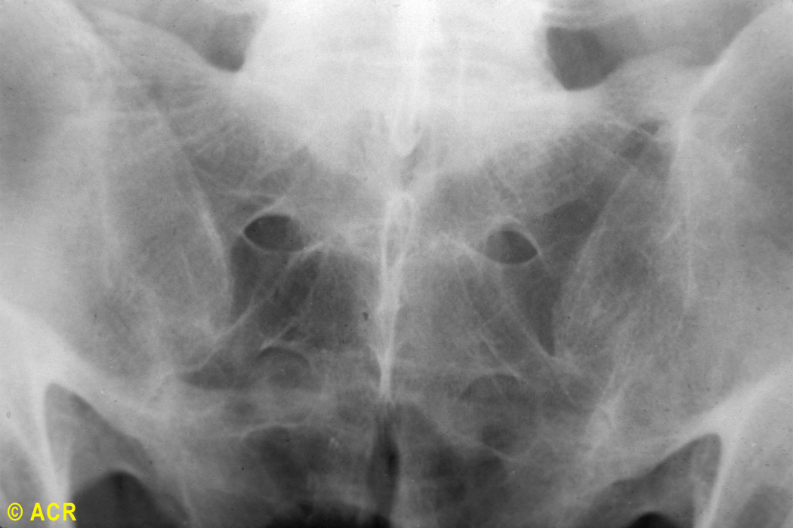
Sacroileite bilaterale di IV grado all’ RX

Slide 23
DEFINING ACTIVE SACROILIITIS ON MRI FOR CLASSIFICATION OF AXIAL SpA ASAS / OMERACT MRI group
EDEMA OSSEO o OSTEITE
sono altamente suggestivi di SpA e
DEVONO essere presenti e localizzati
nelle tipiche sedi anatomiche:
OSSO SPUGNOSO SUBCONDRALE O
PERIARTICOLARE
E’ richiesta la presenza di lesioni
infiammatorie attive delle sacroiliache
La sola presenza di altre lesioni
infiammatorie attive (sinovite, entesite
capsulite) senza concomitante BMO/osteite
NON E’SUFFICIENTE PER LA DEFINIZIONE
DI SACROILEITE DA MRI
Lesioni strutturali come erosioni,
deposizione di grasso, anchilosi ossea,
senza BMO/osteite
NON SONO SUFFICIENTI PER LA
DEFINIZIONE DI SACROILEITE DA MRI
QUANTITA’ DI SEGNALE RICHIESTO:
1) 1 SEGNALE DI BMO SU 2 PROIEZIONI CONSECUTIVE
2) 2 O PIU’ SEGNALI DI BMO SU UNA PROIEZIONE
Ann Rheum Dis 2009 68: 1520-1527. May 18, 2009

Slide 24
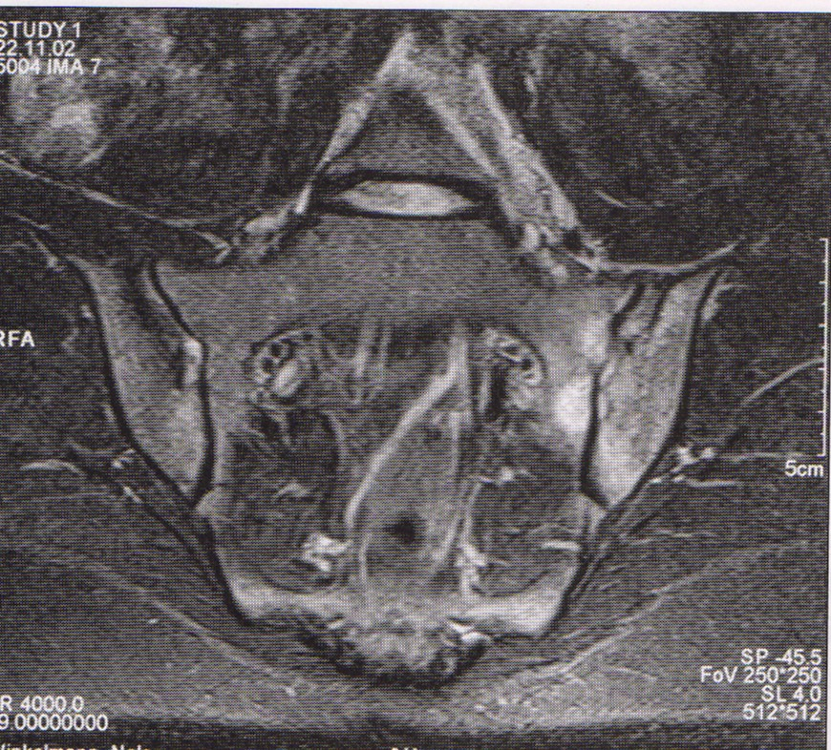
RMN
Iniziale Sacroileite bilaterale con edema osseo

Slide 25
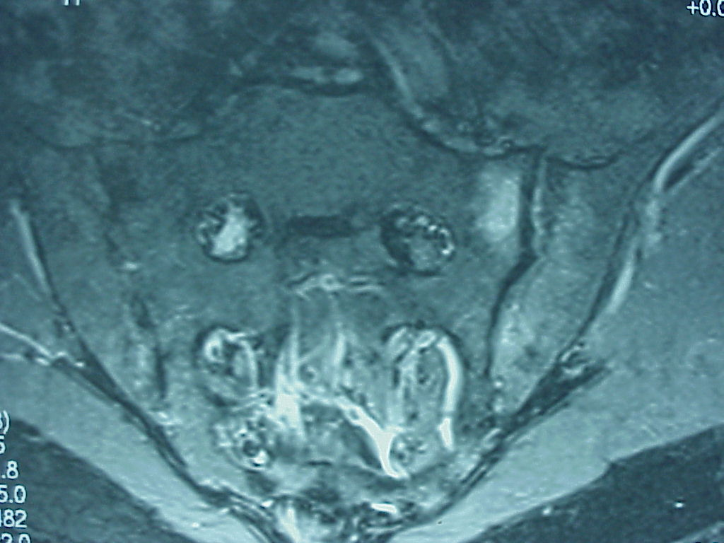
RMN
Iniziale Sacroileite monolaterale sn con edema osseo

Slide 26
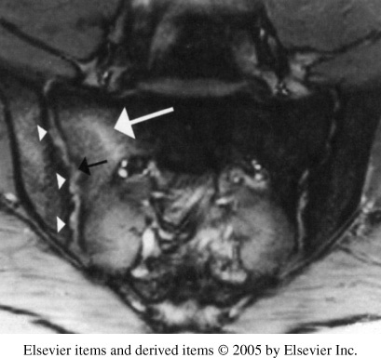
RMN
Sacroileite dx avanzata con edema osseo ed erosioni articolari

Slide 27
SE RX NON DIRIMENTE E SE IMPOSSIBILITA’ AD EFFETTUARE RMN, PUO’ ESSERE UTILE EFFETTUARE UNA :
Tac: Sacroileite bilaterale con sclerosi ossea ed erosioni

Slide 28
Immagini di altri tipi di intressamento assiale, oltre alla Sacroileite

Slide 29
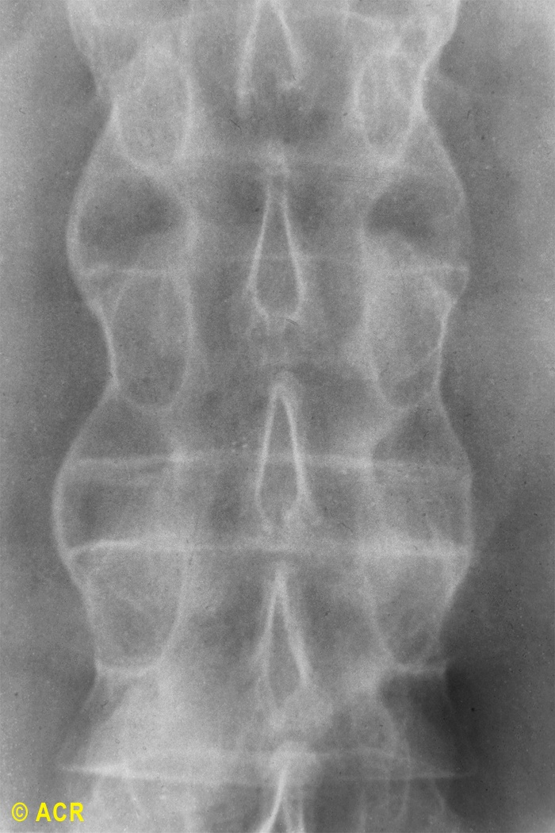
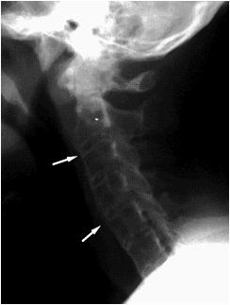
RX SA
Vertebre quadrate + Sindesmofiti
Notes:
29

Slide 30
SPA
Parasindesmofiti

Slide 31
RMN
Spondilodiscite + Erosioni piatti vertebrali

Slide 32
RMN
Edema osseo + Erosioni piatti vertebrali ed angoli vertebrali

Slide 33
SINFISITE PUBICA

Slide 34
ENTESITE

Slide 35
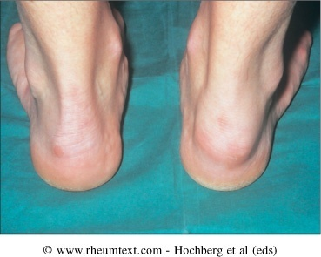
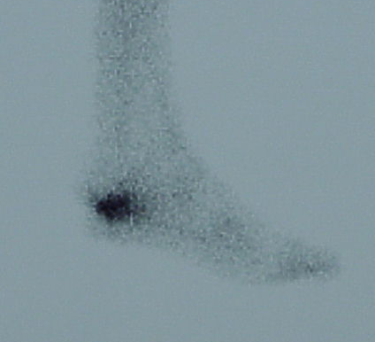
Entesite
É la lesione caratterizzante le spondiloentesoartriti
ESEMPIO DI
ENTESITE DEL TENDINE D’ACHILLE DESTRO

Slide 36
RMN

Slide 37
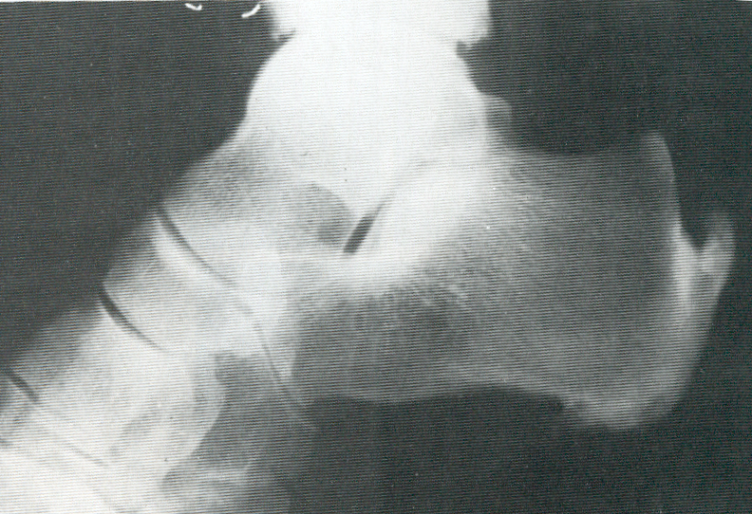
Entesite DEL TENDINE D’ACHILLE evoluta in entesopatia calcifica
(si associa entesite della fascia plantare)

Slide 38
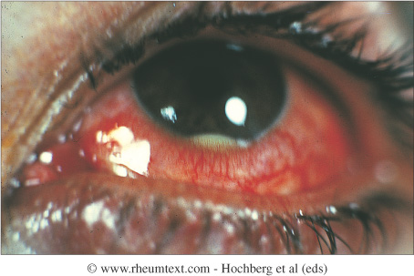
UVEITE ANTERIORE ACUTA

Slide 39
Dattilite
Infiammazione di un intero dito, che appare globalmente tumefatto a “salsicciotto”, derivante dall’infiammazione sia dell’articolazione che dei tendini ( sinovite+tenosinovite)
Come altre manifestazioni delle SPA può avere un esordio post-traumatico
Spesso unica manifestazione all’esordio, più spesso colpisce le dita dei piedi, in una distribuizione asimmetrica
nella Artrite Psoriasica o
nell’ Artrite Reattiva

Slide 40
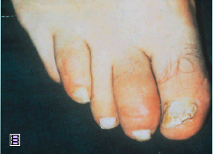
D a t t i l i t e
Notes:
40

Slide 41
DIAGNOSI PRECOCE
DELLE
SPONDILOENTESOARTRITI

Slide 42
DIAGNOSI PRECOCE DELLE SpA
SITUAZIONE ATTUALE
NON ESISTONO CRITERI DIAGNOSTICI ASAS DELLE SpA
TANTOMENO ESISTONO CRITERI ASAS PER UNA DIAGNOSI PRECOCE DELLE SpA
ESISTONO SOLO I CRITERI CLASSIFICATIVI ASAS
Notes:
42
Tra le spondiloartriti le forme più frequenti sono la spondilite anchilosante e la spondiloartrite indifferenziata, mentre altre forme sono rappresentate dall’artrite reattiva, dalla spondiloartrite psoriasica, dalla spondiloartrite in corso di IBD , e dalla spondilite anchilosante giovanile.

Slide 43
RUDWALEIT ET AL 2005 “ How to diagnose spondyloarthritis early ”
DIFFERENZA TRA CRITERI CLASSIFICATIVI E CRITERI DIAGNOSTICI
Notes:
43

Slide 44
DIAGNOSI PRECOCE DELLE
SpA ASSIALI
DIAGNOSI DI SpA ASSIALE
SENZA
SACROILEITE RADIOGRAFICA
Notes:
44
Tra le spondiloartriti le forme più frequenti sono la spondilite anchilosante e la spondiloartrite indifferenziata, mentre altre forme sono rappresentate dall’artrite reattiva, dalla spondiloartrite psoriasica, dalla spondiloartrite in corso di IBD , e dalla spondilite anchilosante giovanile.

Slide 45
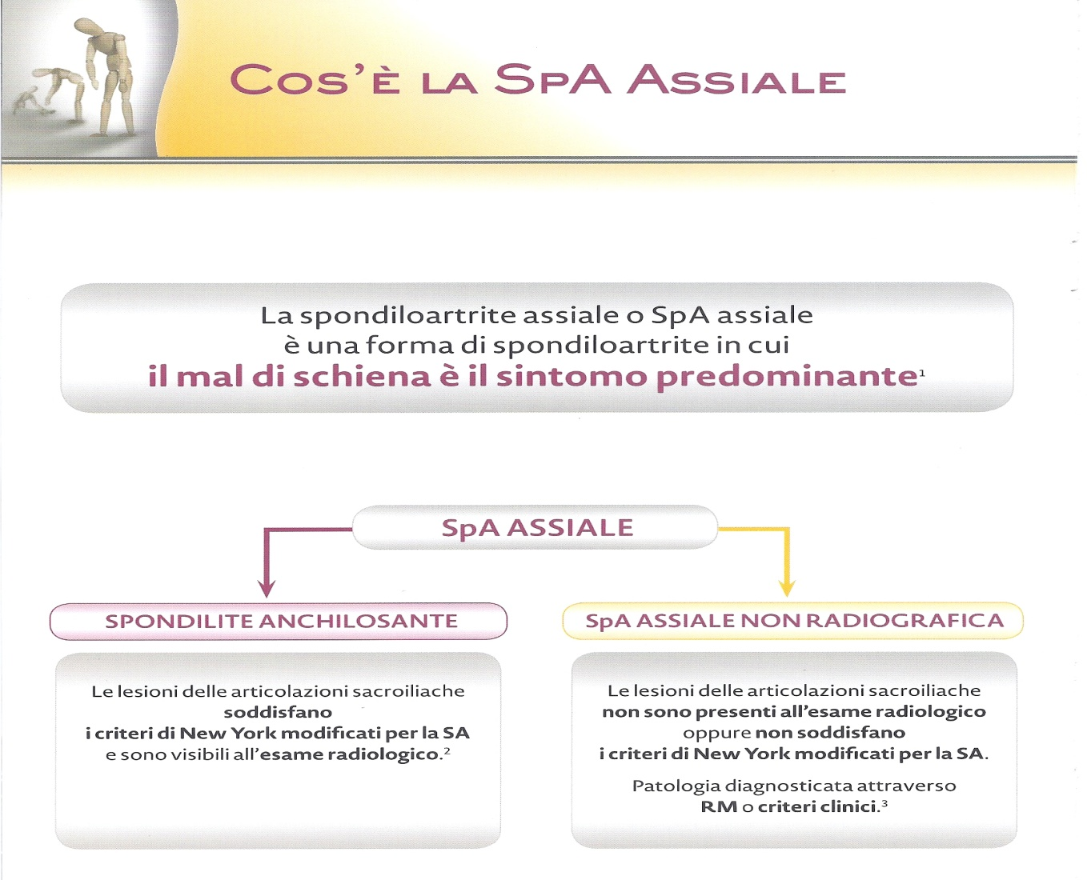
2. VAN DER LINDEN ET AL., ARTHRITIS RHEU 1984;27:361-8
3. RUDWALEIT ET AL., ANN RHEUM DIS 2009;68:777-783

Slide 46
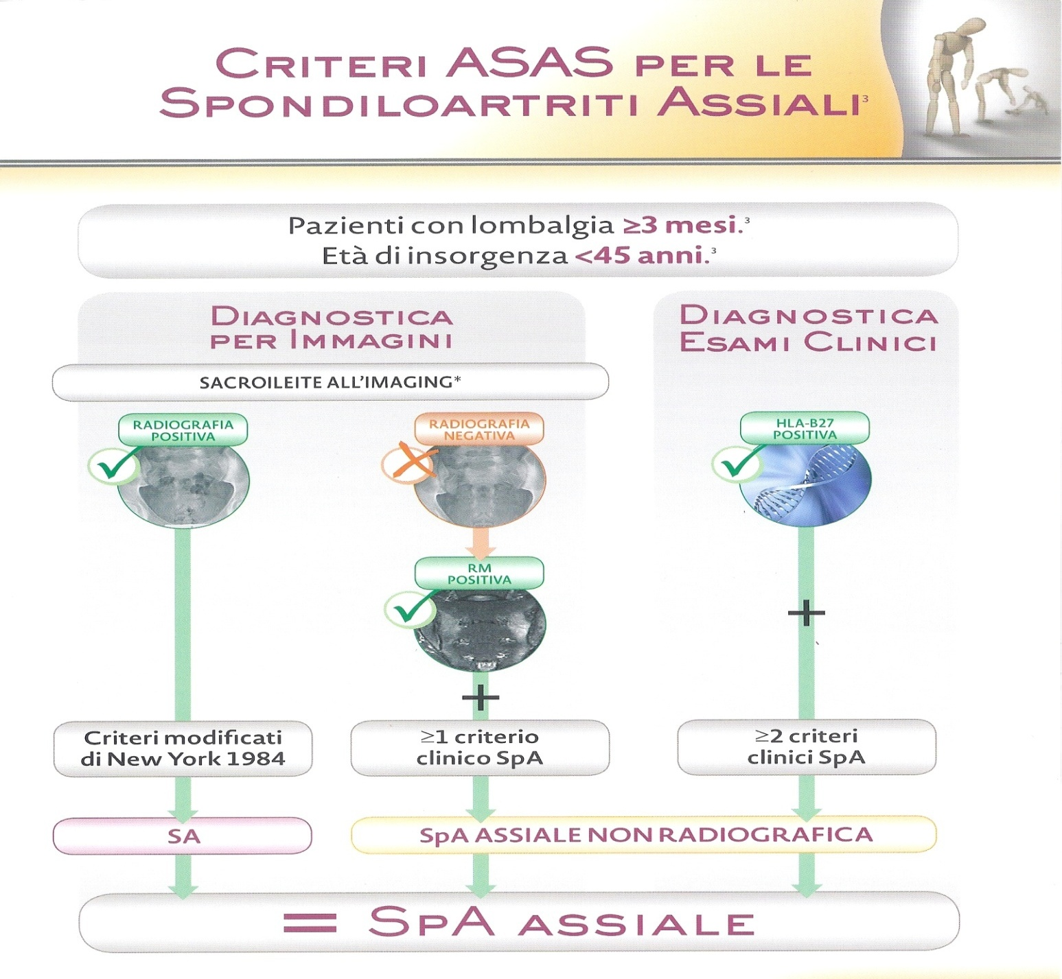
RUDWALEIT ET AL., ANN RHEUM DIS 2009;68:777-783

Slide 47
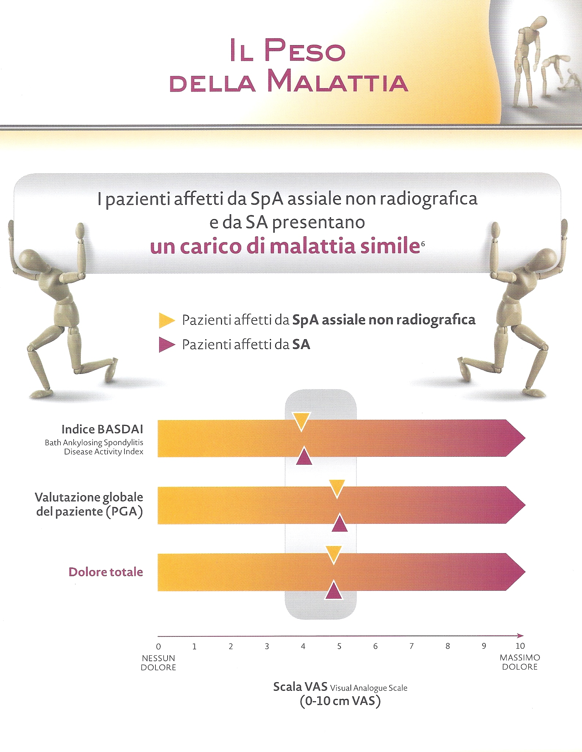
RUDWALEIT ET AL., ARTHITIS RHEUM 2009;60:717-727

Slide 48
LA DIAGNOSI PRECOCE E’ COMPLICATA DA VARIE PROBLEMATICHE, CORRELATE ALLA COMPLESSA NATURA DELLE SpA
LA COMPLESSITA’ DELLA ARTRITE PSORIASICA
SpA CON SEGNI SPONDILITICI O CON SINFISITE
PUBICA , SENZA SACROILEITE E HLA NEGATIVE
SpA CON INDICI DI FLOGOSI NORMALI
SPA AD ESCLUSIVO / PREVALENTE QUADRO CLINICO
POLIENTESITICO :
DIAGNOSI DIFFERENZIALE CON LA SINDROME
FIBROMIALGICA

Slide 49
PROBLEMATICHE
LA COMPLESSITA’
CLINICA E DIAGNOSTICA
DELLA
ARTRITE PSORIASICA

Slide 50

Psoriatic Arthritis ( PsA )
Definizione
L’ Artrite psoriasica può essere definita come una “osteo-artro-entesopatia infiammatoria”
Associata con la psoriasi o con una familiarità per la psoriasi o con predisposizione genetica per la psoriasi, che può coinvolgere sia il compartimento osteoarticolare assiale che periferico
Notes:
50

Slide 51
Clinical Features of PsA Arthritis
Poly-articular (≥4 joints), con quadri clinici a volte RA-like
(with a subset: only distal involvement of DIPs)
Oligo-articular (<4 joints)
  small or large joints
Axial predominant
  ankylosing spondylitis-like
Enthesis predominant

Slide 52
Difficoltà Diagnostiche
Il coinvolgimento Musculo – scheletrico può essere :
  Mite
  Ciclico e Transitorio
  Asintomatico

Slide 53
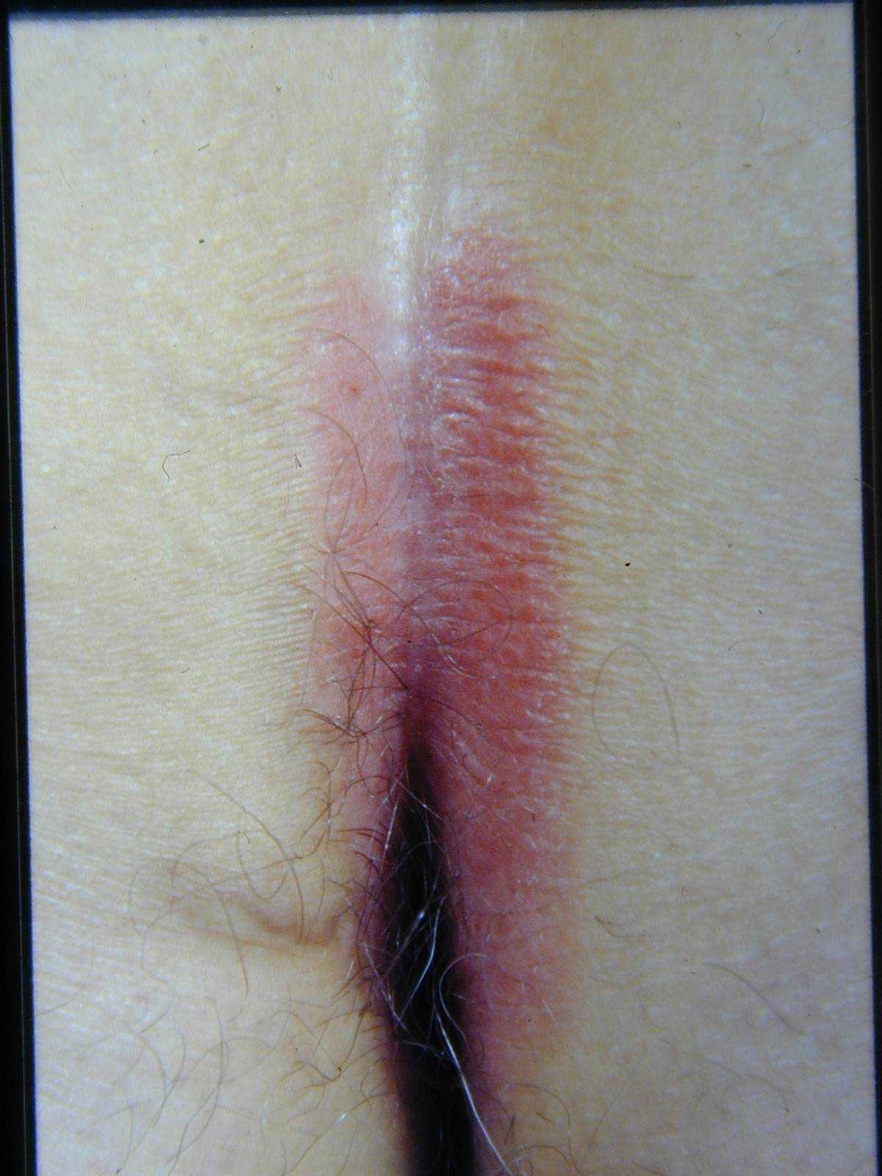
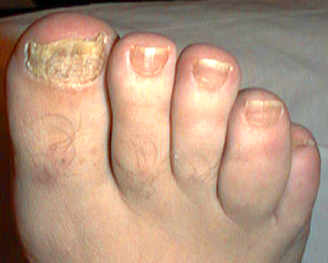
Difficoltà Diagnostiche
La Psoriasi può essere presente ma rimanere sconosciuta nelle seguenti sedi :
fessura interglutea, sottomam-maria, attorno l’ombelico
Onicopatia psoriasica :
lesioni ungueali nel 40-45% dei pz con psoriasi sine artrite e
nell’ 87 % dei pz con PsA (Gladmann DD)
Spesso le unghie non sono osservate dai medici, compresi a volte anche i Reumatologi !

Slide 54
La presenza di psoriasi
La Psoriasi può
Precedere ( 75 % ), essere simultanea (10 - 15% )
o seguire ( 10 - 15 % ) l’ esordio dell’ artrite
Non averla il Paziente, ma essere in famiglia
Essere presenti solo i geni HLA associati alla Psoriasi e / o alla PsA
( CW6, B38, B39 )

Slide 55
CASPAR CRITERIA*
To meet the CASPAR criteria ( ClASsification criteria for Psoriatic Arthritis )
A patient must have inflammatory articular disease ( joint , spine , or enthesal )
with ≥ 3 points from the following 5 cathegories :
Evidence of current psoriasis , a personal history of psoriasis , a family history
of psoriasis
Typical psoriatic nail dystrophy i ncluding onicholysis, pitting and hyperkeratosis observed on current physical examination
A negative test result for the presence of RF by any metod except latex but preferably by enzyme-linked immunosorbent assay or nephelometry, according to the local laboratory reference range
Either current dactylitis, defined as swelling of an entire digit, or a history of dactylitis recorded by a Rheumatologist
Radiographic evidence of juxtaarticular new bone formation appearing as ill-defined ossification near joint margins (but excluding osteophyte formation) on plain radiographs of the hand or foot
Taylor WJ, et al;CASPAR Study Group. Arthritis Rheum 2006
* The CASPAR criteria have specificity of 98,7% and sensitivity of 91,4%

Slide 56
PROBLEMATICA CLINICA
SPA ASSIALE
con segni di SPONDILITE
e / o con SINFISITE PUBICA
e / o della MANUBRIO-STERNALE
SENZA SACROILEITE
e
HLA B 27 NEGATIVE
!?

Slide 57
CRITERI DI
CLASSIFICAZIONE ASAS per le
SPA
ASSIALI

Slide 58
HLA and SpA
  Rudwaleit, M Arthritis Rheum 2006
  Rudwaleit et al. Ann Rheum Dis 2009

Slide 59
Undifferentiated Spondyloarthritis
( USpA )
The major difference between USpA
and Ankylosing spondylitis is that plain
film radiographic evidence of Sacroiliitis
in either absent or mild in USpA
Zochling J Rheumatology 2005
Notes:
59

Slide 60
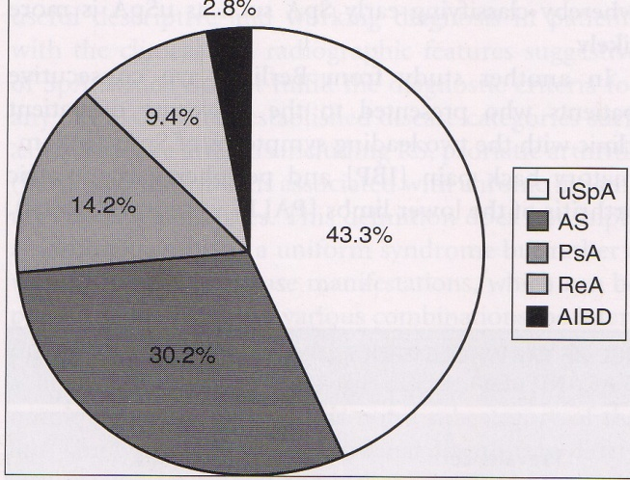
SPA INDIFFERENZIATE
SONO SpA PER LE QUALI NON E’ DIMOSTRABILE UNA CORRELAZIONE CON LA PSORIASI, CON LE IBD, CON UNA INFEZIONE DA MICROBI ARTRITOGENI
Spondyloarthritides
Ankylosing spondylitis
Undifferentiated
spondyloarthritis
Reactive arthritis
Spondyloarthritis associated with psoriasis
Spondyloarthritis associated with Crohn's disease and ulcerative colitis
Juvenile onset ankylosing spondylitis
Brandt J Rheumatology 1999
Notes:
Tra le spondiloartriti le forme più frequenti sono la spondilite anchilosante e la spondiloartrite indifferenziata, mentre altre forme sono rappresentate dall’artrite reattiva, dalla spondiloartrite psoriasica, dalla spondiloartrite in corso di IBD , e dalla spondilite anchilosante giovanile.

Slide 61
SPONDILOENTESOARTRITI
CRONICHE INDIFFERENZIATE
POSSIAMO RIDURRE LA QUOTA DELLE SpA INDIFFERENZIATE SE A TUTTI I
PAZIENTI CON UN QUADRO CLINICO DI SpA FACCIAMO :
    LA ATTENTA RICERCA DELLA PSORIASI CUTANEA / UNGUEALE , LA
    RICERCA DEGLI ANTIGENI HLA DI CLASSE I CORRELATI ALLA PSORIASI
    LA RICERCA COLTURALE, CON PCR, DEI MICROBI ARTRITOGENI
    LO SCREENING PER IBD, IN PARTICOLARE DEL M.
    CROHN
    ( CON METODI NON INVASIVI, ES. ECOGRAFIA DELLE ANSE DEL
    TENUE A DIGIUNO E DOPO SOMMINISTRAZIONE DI SOLUZIONE
    IPERTONICA )

Slide 62
PROBLEMATICA INDICI DI FLOGOSI
SpA CON
INDICI DI FLOGOSI NORMALI

Slide 63
Diagnosis of spondyloarthritis
Laboratory testing
CRP sensitivity 38.1%
Rudwaleit et al., Ann Rheum Dis 2009;68:777-783
Notes:
63
La valutazione della PCR e della presenza dell’antigene HLA-B27, particolarmente tra i pazienti di razza caucasica è di indubbia utilità nella diagnosi
Le caratteristiche di questi tests sono state valutate recentemente in uno studio su 101 pazienti europei con SA e 112 controlli con dolore lombare

Slide 64
PROBLEMATICA SPA
AD ESCLUSIVO / PREVALENTE
QUADRO CLINICO POLIENTESITICO
DIAGNOSI DIFFERENZIALE CON LA
SINDROME FIBROMIALGICA

Slide 67
Diagnosi differenziale
ENTESITE – DOLORE FIBROMIALGICO
Cercare di oggettivare con tecniche di imaging la condizione entesitica :
  ECOGRAFIA con SEGNALE POWER DOPPLER
  ( COME INDAGINE DI I LIVELLO )
  OTTIMA LA RMN CON GADOLINIO ( MENO FRUIBILE )
  UTILE PUO’ RISULTARE LA SCINTIGRAFIA ( MOLTO SENSIBILE,
  MA MENO SPECIFICA )
SE LE INDAGINI DI IMAGING NON SONO DIRIMENTI, MOLTO
UTILE SAGGIARE LA SENSIBILITA’ DEL DOLORE AI FANS,
QUASI SEMPRE PRESENTE NELLE ENTESITI ( SENSIBIBILITA’
DI VARIO GRADO ) , ASSENTE NEL DOLORE FIBROMIALGICO
N.B. Spesso, a complicare il quadro, si associa alla SpA anche una fibromialgia secondaria, con tender points positivi

Slide 68
DIAGNOSI PRECOCE DELLE SpA
“RED FLAGS”
RED FLAGS CLINICHE
  RED FLAG TERAPEUTICA
  RED FLAGS EMATO - CHIMICHE
QUALI STRUMENTI DI IMAGING
UTILIZZARE ?

Slide 69
SEGNI CLINICI 1
IBP ( Inflammatory back pain )
ASAS EXPERTS DEFINITION 2009
AT LEAST FOUR OF THESE FIVE PARAMETERS PRESENT :
AGE AT ONSET < 40 YEARS
2. INSIDIOUS ONSET
3. IMPROVEMENT WITH EXERCISE
4. NO IMPROVEMENT WITH REST
5. PAIN AT NIGHT
( WITH IMPROVEMENT UPON GETTING UP )
Notes:
69
Un ulteriore approfondimento dei criteri per la lombalgia infiammatoria può migliorare l’accuratezza diagnostica per la SA. La presenza di almeno 2 tra I seguenti 4 parametri contribuisce a diagnosticare una lombalgia infiammatoria con una sensibilità del 70.3% ed una specificità del 81.2 percent . Se un giovane ha almeno 3 di 4 criteri ha una probabilità di avere una SA del 45%.
Using the prevalence of AS among people with chronic low back pain previously cited (4.6 percent) [7] and the positive likelihood ratio (+LR) derived from the sensitivity and specificity observed (+LR of 3.1 to 4.0) yields a probability of AS of approximately 13 to 16 percent

Slide 70
SEGNI CLINICI 2
DOLORE DA SACROILEITE
Alternating buttock pain
“SCIATICA MOZZA”
Il dolore dalla regione glutea si può irradiare posteriormente fino alla coscia (si arresta però sempre prima del ginocchio), determinando il quadro della cosidetta "sciatica mozza“
Il dolore può essere monolaterale ed intermittente all'inizio, tuttavia, entro qualche mese, diviene persistente e bilaterale nei casi di sacroileite bilaterale e si accompagna a rigidità
Il dolore non si accompagna a disturbi neurologici, tipici della sindrome sciatalgica vera, quali parestesie, ipoestesie, deficit dei ROT e deficit muscolari

Slide 71
TEST TERAPEUTICO
BUONA RISPOSTA AI FANS : 59,1%
  Rudwaleit et al. Ann Rheum Dis 2009
Notes:
71
Un ulteriore approfondimento dei criteri per la lombalgia infiammatoria può migliorare l’accuratezza diagnostica per la SA. La presenza di almeno 2 tra I seguenti 4 parametri contribuisce a diagnosticare una lombalgia infiammatoria con una sensibilità del 70.3% ed una specificità del 81.2 percent . Se un giovane ha almeno 3 di 4 criteri ha una probabilità di avere una SA del 45%.
Using the prevalence of AS among people with chronic low back pain previously cited (4.6 percent) [7] and the positive likelihood ratio (+LR) derived from the sensitivity and specificity observed (+LR of 3.1 to 4.0) yields a probability of AS of approximately 13 to 16 percent

Slide 72
ESAMI EMATO - CHIMICI
PCR E / O VES AUMENTATA
E / O
HLA B27 +
IN PAZIENTE CON
ALGIE POLIDISTRETTUALI / POLIARTICOLARI
SENZA
EVIDENTI SEGNI DI
FLOGOSI ARTICOLARE
Notes:
72
Un ulteriore approfondimento dei criteri per la lombalgia infiammatoria può migliorare l’accuratezza diagnostica per la SA. La presenza di almeno 2 tra I seguenti 4 parametri contribuisce a diagnosticare una lombalgia infiammatoria con una sensibilità del 70.3% ed una specificità del 81.2 percent . Se un giovane ha almeno 3 di 4 criteri ha una probabilità di avere una SA del 45%.
Using the prevalence of AS among people with chronic low back pain previously cited (4.6 percent) [7] and the positive likelihood ratio (+LR) derived from the sensitivity and specificity observed (+LR of 3.1 to 4.0) yields a probability of AS of approximately 13 to 16 percent

Slide 73
STRUMENTI DI IMAGING
RMN :
  High sensitivity and high specificity
  Bone marrow oedema (BMO)(on STIR) or Osteitis (on T1 post – Gd) in subchondral or periarticular bone marrow
  in typical anatomical areas axial or extraaxial
Scintigraphy:
  High sensitivity but low specificity
  Inflammation may be detected at different sites of the skeleton
  Is a useful screening method to detect bony inflammation
Ultrasonography
  Combine with power doppler allowed detection of peripheral enthesitis
RUDWALEIT ET AL., ANN RHEUM DIS 2009;68:777-783
Notes:
73

Slide 74
Scintigrafia ossea
Paziente con Spondilite anchilosante
Sacroileite bilaterale

Slide 75
Scintigrafia ossea
Paziente con una SpA Reattiva , con RX e RMN negative
Sacroileite monolaterale

Slide 76
Ann Rheum 2009

Slide 77
ECOGRAFIA
METODI DI VALUTAZIONE DELL’INTERESSAMENTO DELLE ENTESI
“ CLINIMETRIA E IMAGING DELLE SPONDILOENTESOARTRITI ”
FAUSTO SALAFFI, MARINA CAROTTI, ALESSANDRO CIAPETTI – FIDENZA 2010

Slide 78
CONCLUSIONI ATTUALI
NON ESISTONO ATTUALMENTE CRITERI DIAGNOSTICI ASAS PER LE SpA
TANTOMENO ESISTONO CRITERI ASAS PER UNA DIAGNOSI PRECOCE DELLE SpA
LE SpA SONO ATTUALMENTE SOTTODIAGNOSTICATE
NON RARAMENTE LE SpA AD ESPRESSIVITA’ CLINICA PREVALENTEMENTE POLIENTESITICA SONO ERRONEAMENTE DIAGNOSTICATE COME SINDROMI FIBROMIALGICHE

Slide 79
CONCLUSIONI ATTUALI
LA DIAGNOSI PRECOCE DI UNA SpA E’ ANCORA LEGATA ALLA SENSIBILITA’, ALLA CAPACITA’ , ALLA ACCORTEZZA DEL SINGOLO SPECIALISTA REUMATOLOGO, NON NASCONDENDO LE INSIDIE E LE DIFFICOLTA’ DIAGNOSTICHE TIPICHE DELLE SpA CHE TALORA CI POSSONO INDURRE A DIAGNOSI ERRATE, SIA NEL DIAGNOSTICARE UNA SpA PER ALTRA MALATTIA (USUALMENTE ARTROSI O FIBROMIALGIA O PSICOPATIA) SIA , VICEVERSA, EVENIENZA MENO FREQUENTE, NEL DIAGNOSTICARE COME SpA UN’ALTRA PATOLOGIA

Slide 80
CONCLUSIONI ATTUALI
QUINDI SAREBBE NECESSARIO UN IMPEGNO DELLA ASAS PER DEFINIRE, OLTRE AI CRITERI CLASSIFICATIVI, ANCHE DEI CRITERI DIAGNOSTICI, CHE SAREBBERO MOLTO UTILI NELLA PRATICA CLINICA, PERCHE’ CI PERMETTEREBBERO DI DIAGNOSTICARE UNA SpA NON SOLO COME DEFINITA, MA ANCHE COME POSSIBILE O PROBABILE, QUANDO NON SI HANNO CRITERI SUFFICIENTI PER FARE UNA DIAGNOSI DI CERTEZZA.
QUESTI CRITERI CI FORNIREBBERO GLI STRUMENTI PER CURARE TANTI PAZIENTI, CHE ALTRIMENTI VIVREBBERO IN UNA SORTA DI “LIMBO” REUMATOLOGICO, E, INVECE DI ABBANDONARLI ALLA LORO SOFFERENZA, CI AIUTEREBBERO A MIGLIORARE LA QUALITA’ DI VITA DI MOLTI DI LORO

Slide 81

GRAZIE PER L’ATTENZIONE

